Slide 1
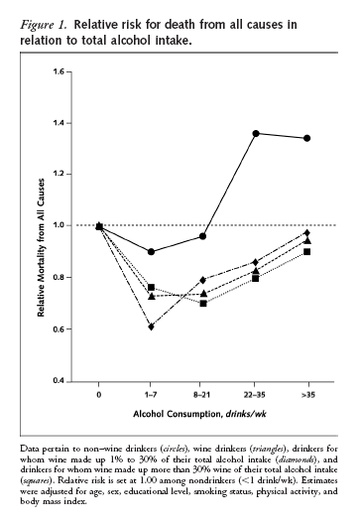
Evidències epidemiològiques (1)
Diagrama en J o en U
Cercles, no consumidors de vi
Altres, consumidors de vi
Morten Grønbæk,Ann Intern Med. 2000;133:411-419.

Slide 3
Quins són els límits adequats de consum?
No hi ha unanimitat entre els autors. Els límits s’han de considerar de manera personal. Depen de molts de factors: genètics, tabaquisme, pes, sexe, colesterol, hipertensió, diabetis.
De manera general
Homes: 2-3 copes al dia de 100 ml, 20-30 g alcohol
Dones: 1-2 copes al dia de 100 ml, 10-20 g alcohol
A partir dels 35 – 40 anys
No acumulables

